Slide 1
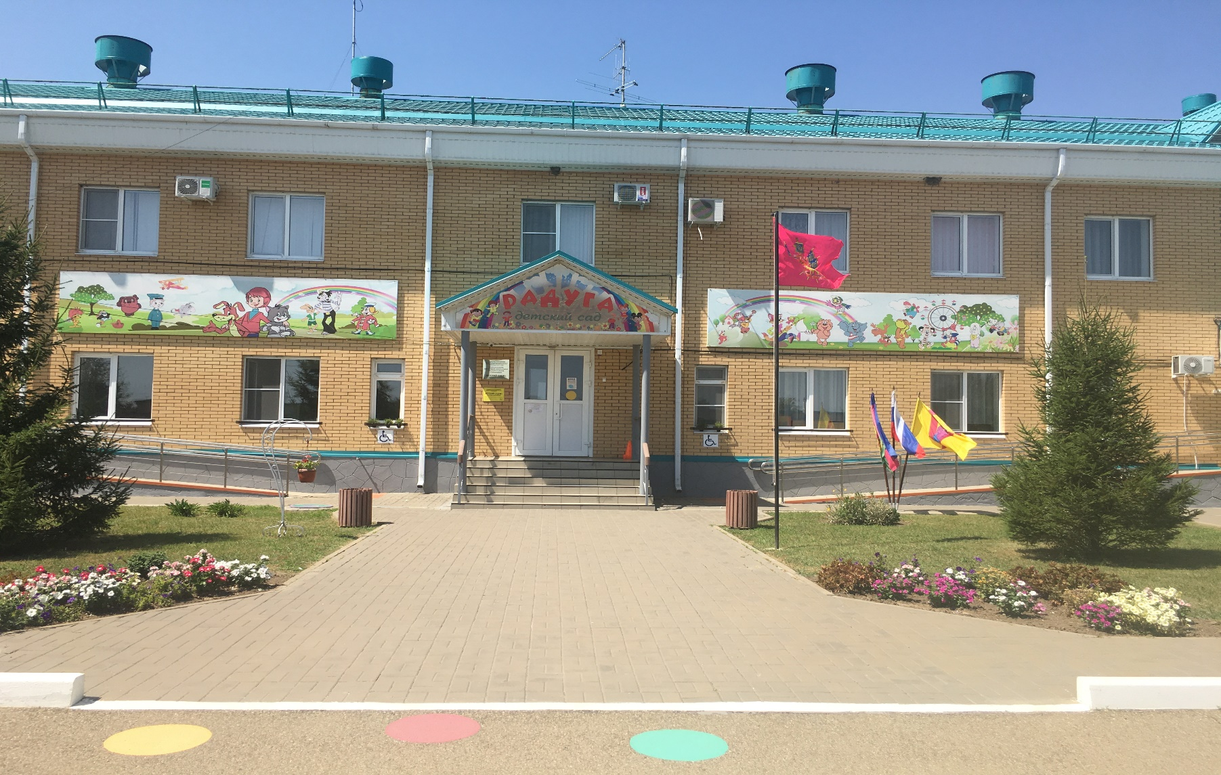
«Совместная работа с казаком – наставником по развитию регионального компонента, через проектную деятельность»
Муниципальное автономное дошкольное образовательное учреждение
детский сад № 1 станицы Павловской
Воспитатель :
Степанищева Наталья Васильевна
МАДОУ детский сад № 1
станица Павловская

Slide 2
Задачи проекта:
• Создать систему работы по ознакомлению детей с родной станицей, зажечь искорки любви к своей малой родине, её истории и культуре. • Исследовать информацию вместе с детьми и родителями о казачьем крае, о нашей станице. • Приобщать к культуре и традициям казачьего народа; воспитывать лучшие качества, присущие ему: трудолюбие, доброту, взаимовыручку, сочувствие. • Расширять социальное партнерство семьи и детского сада через совместную деятельность с казаком – наставником.

Slide 3
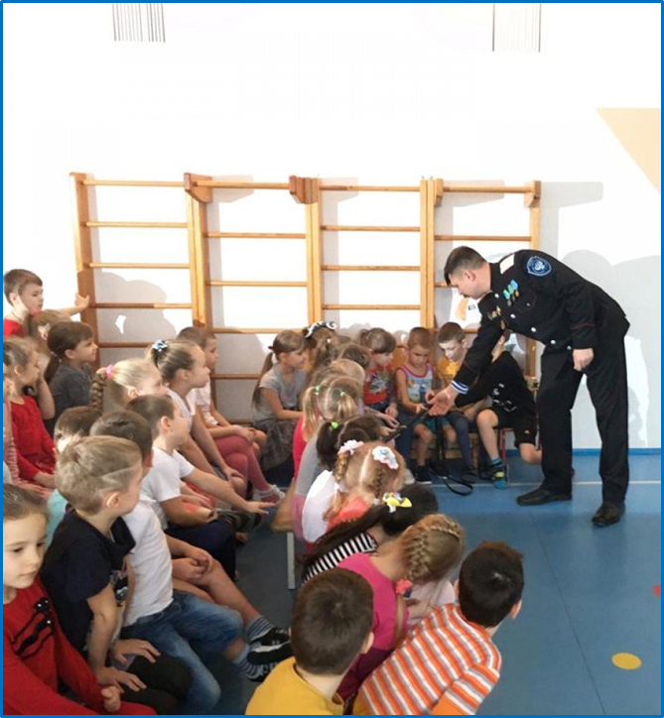
Казак – наставник Макшаков Ю.Ю

Slide 4
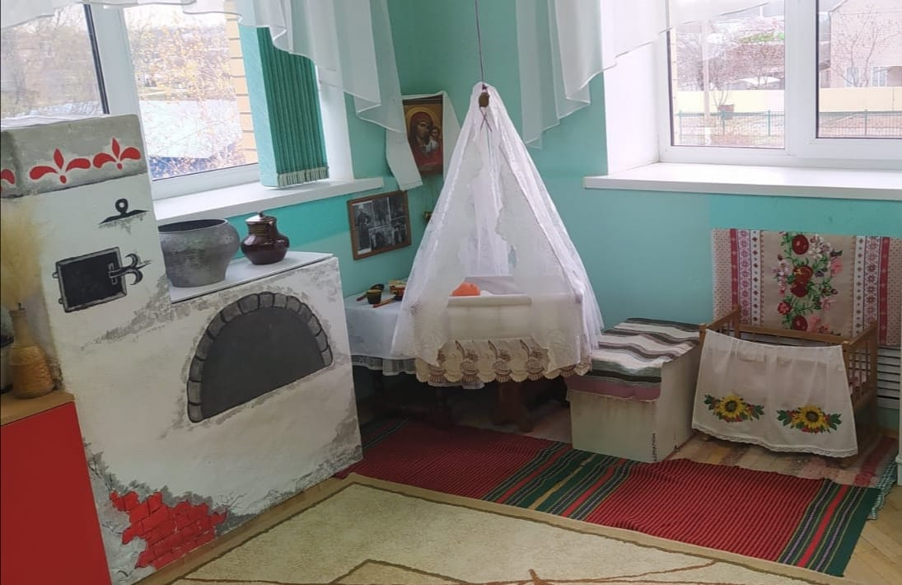
Уголок кубанского быта

Slide 5
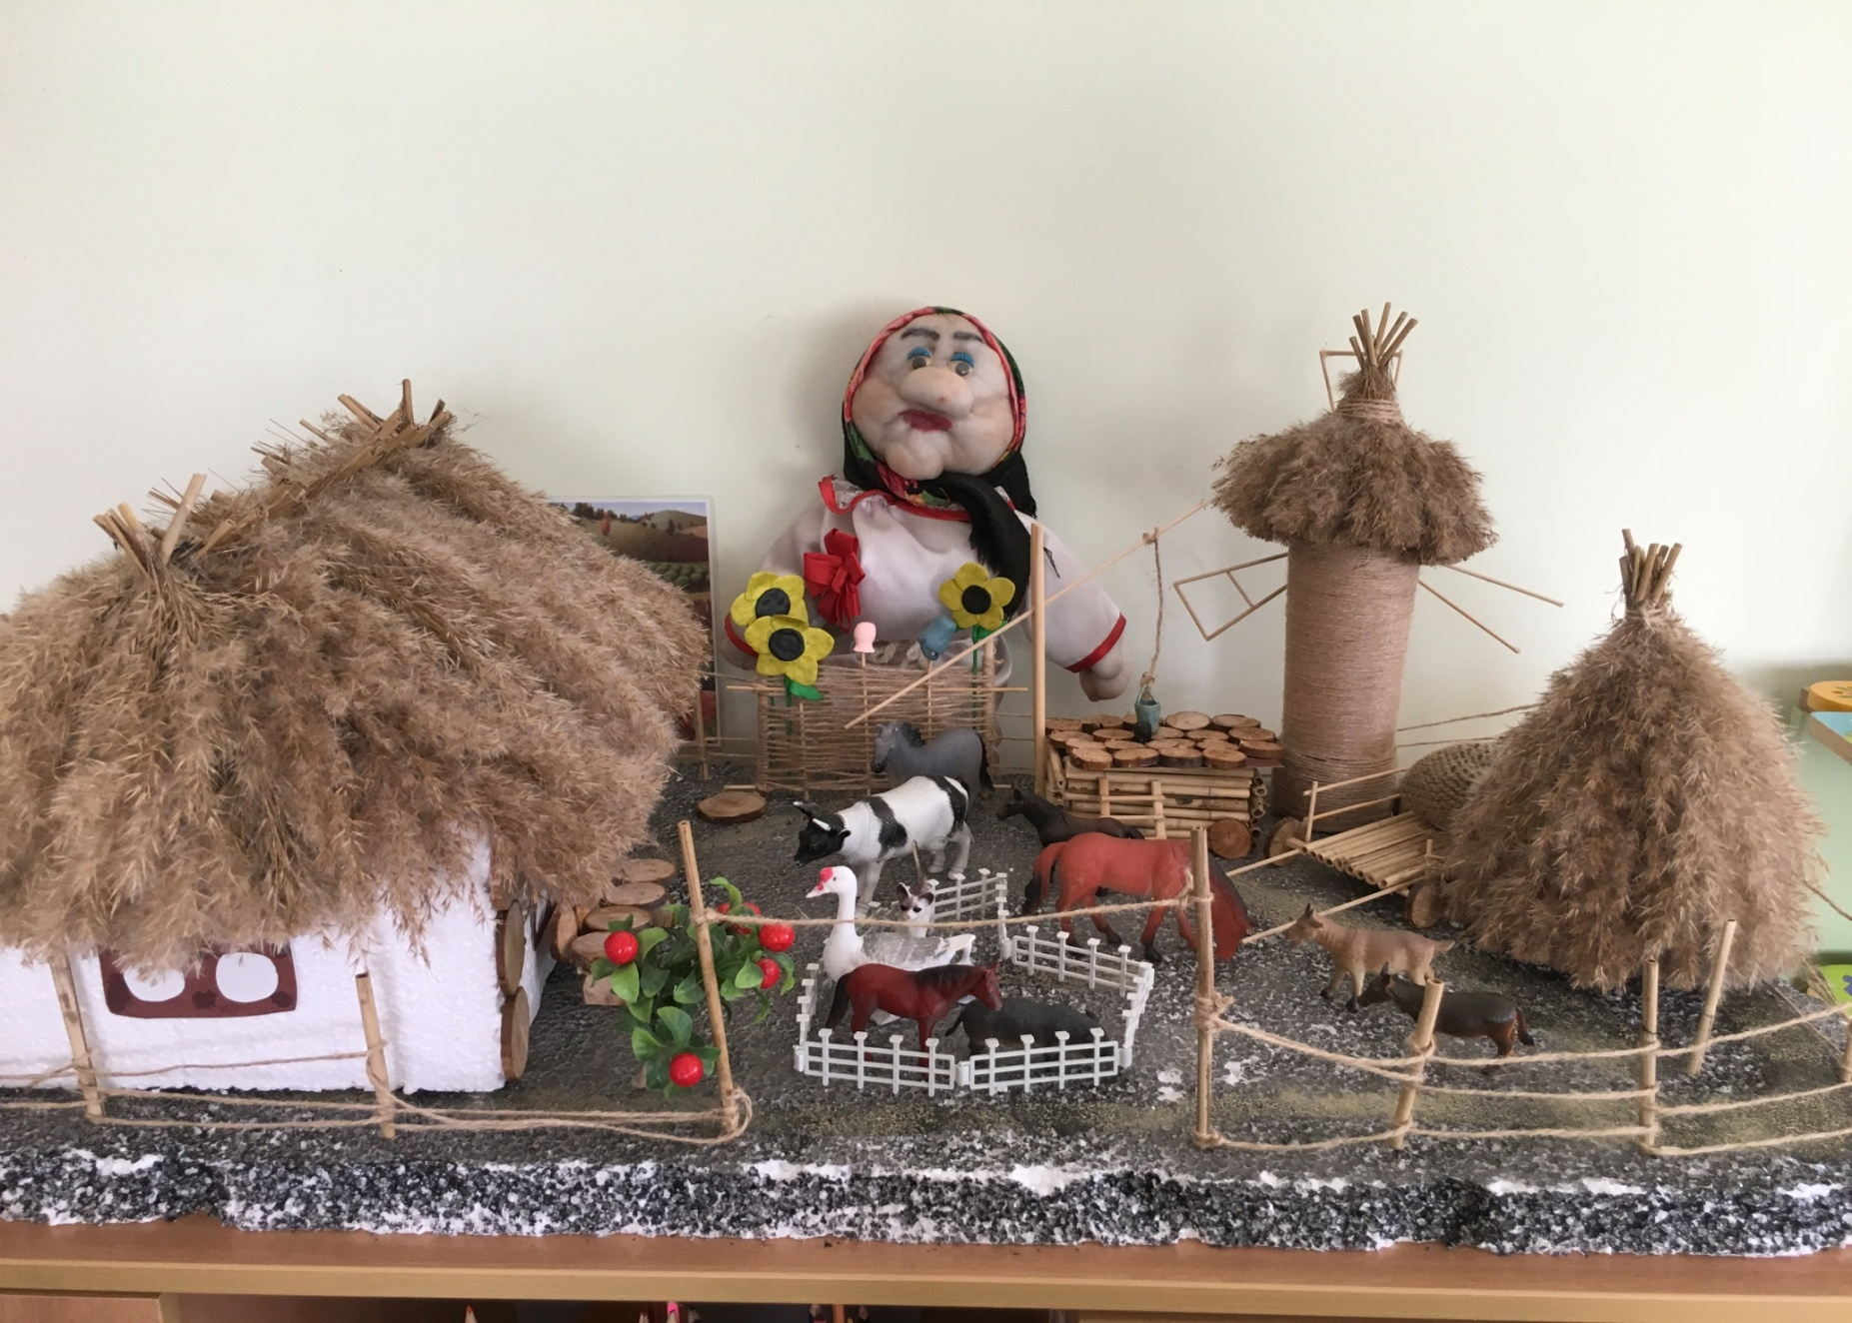
Кубанская хата

Slide 6
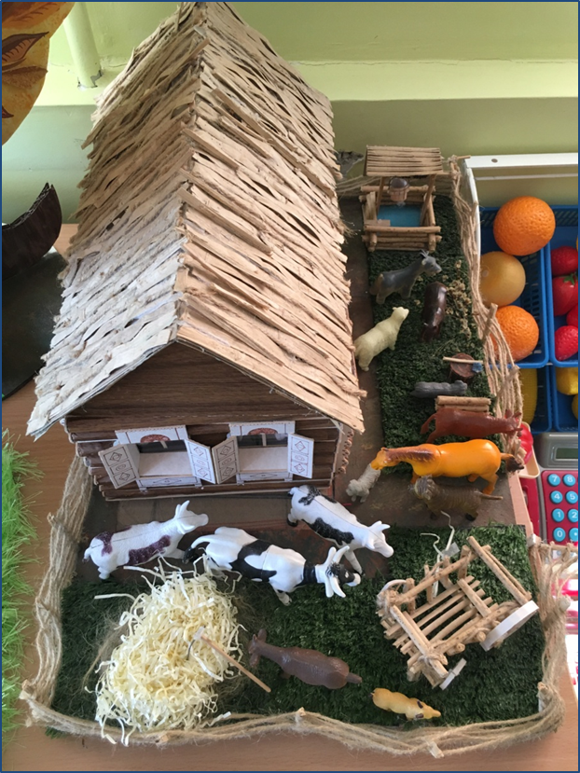
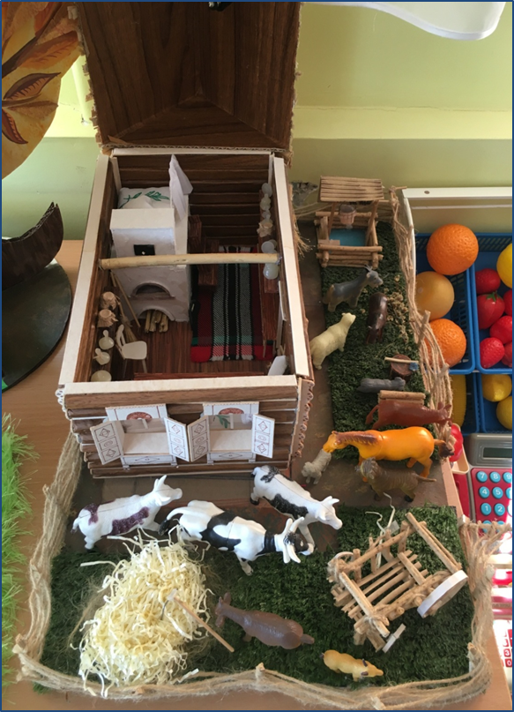
Макет «Кубанское подворье»

Slide 7
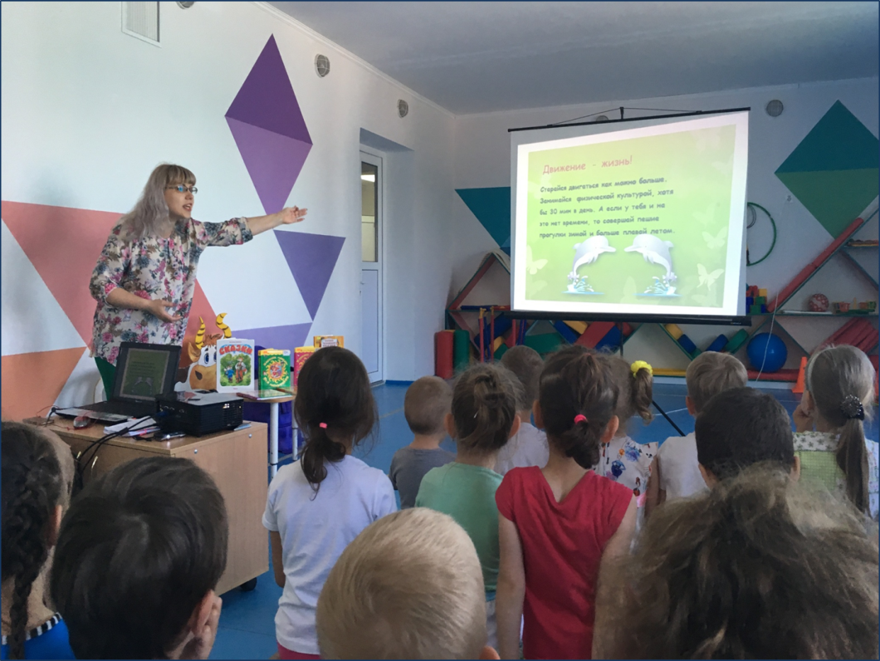
«Детская библиотека сельского поселения»

Slide 8
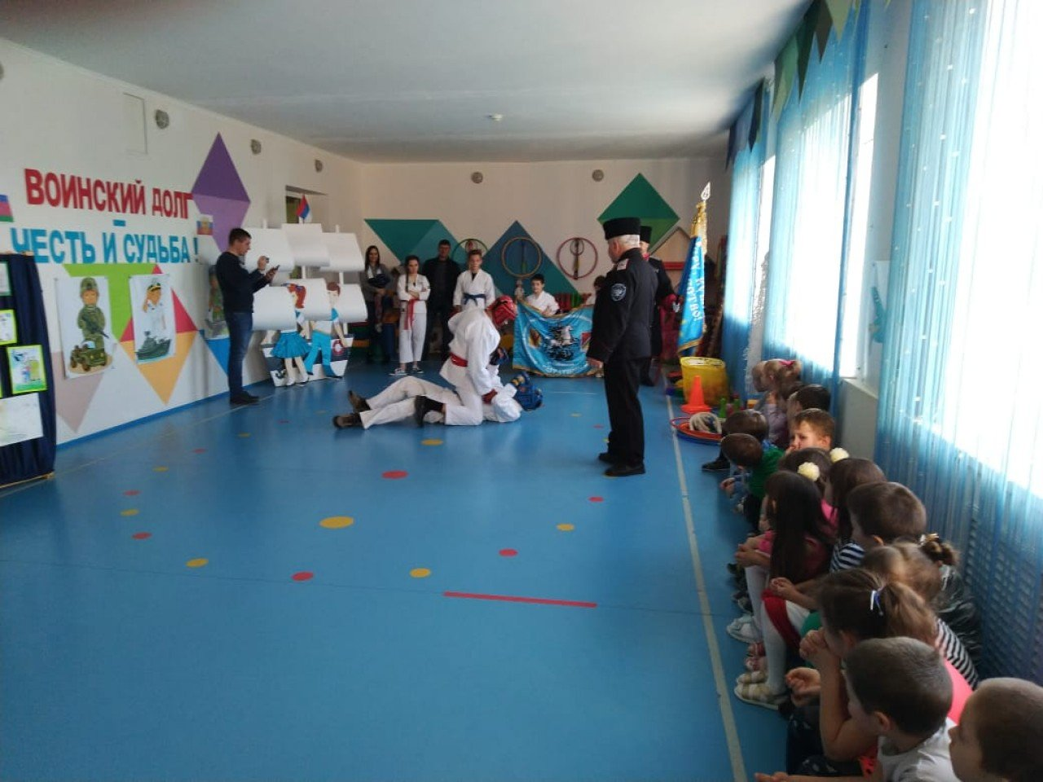
Павловское казачье общество клуб «Багратион»

Slide 9
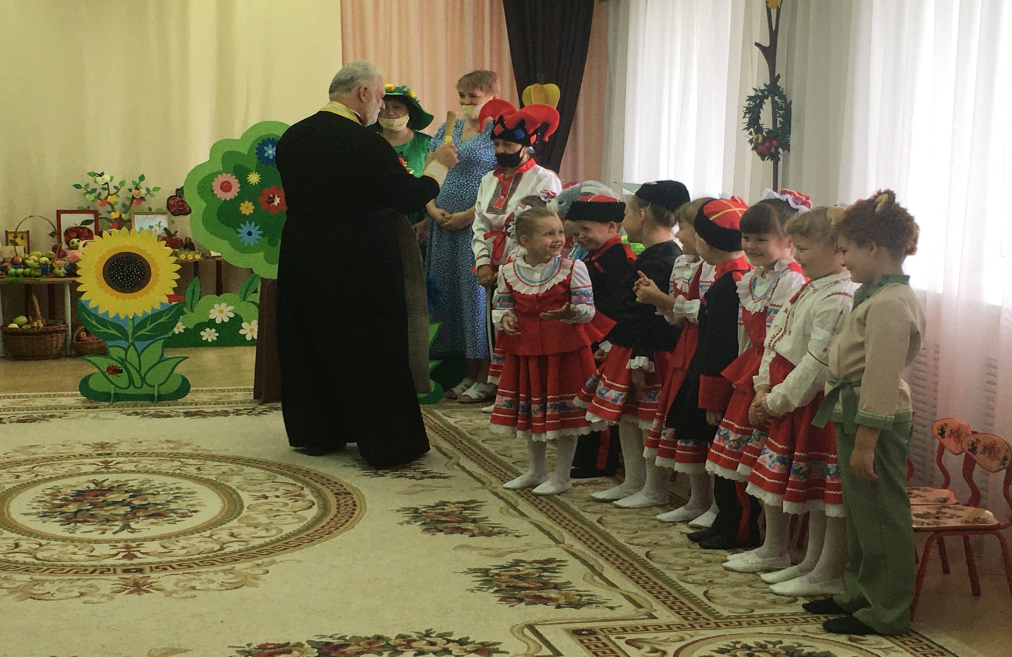
Поздравление отца Андрея с праздником

Slide 10
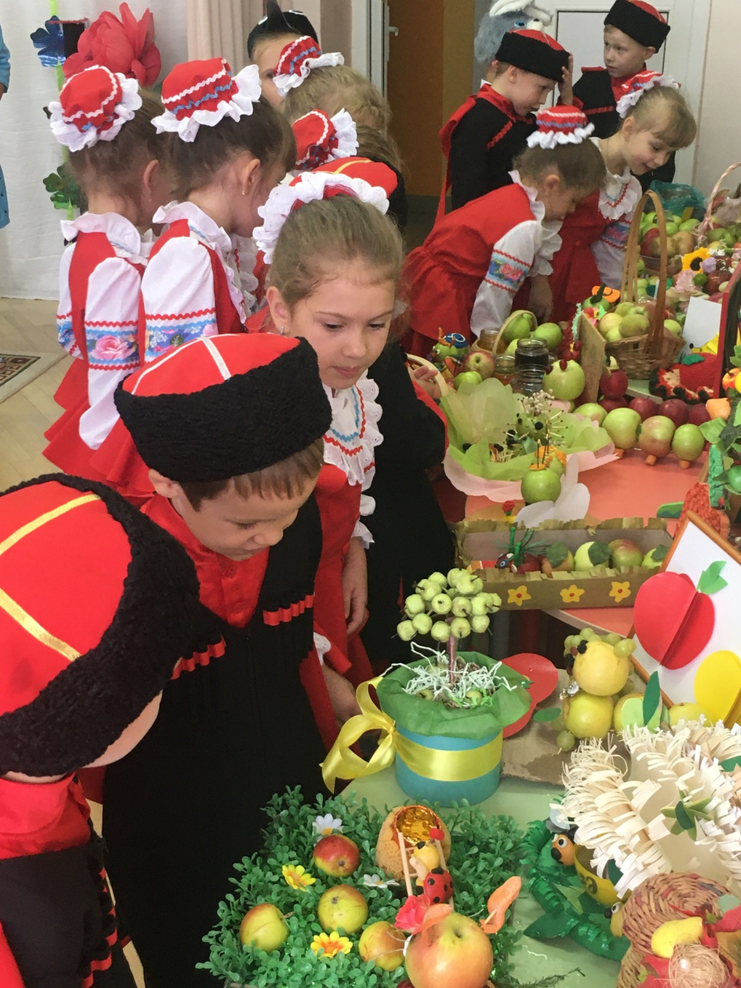
Яблочный спас

Slide 11
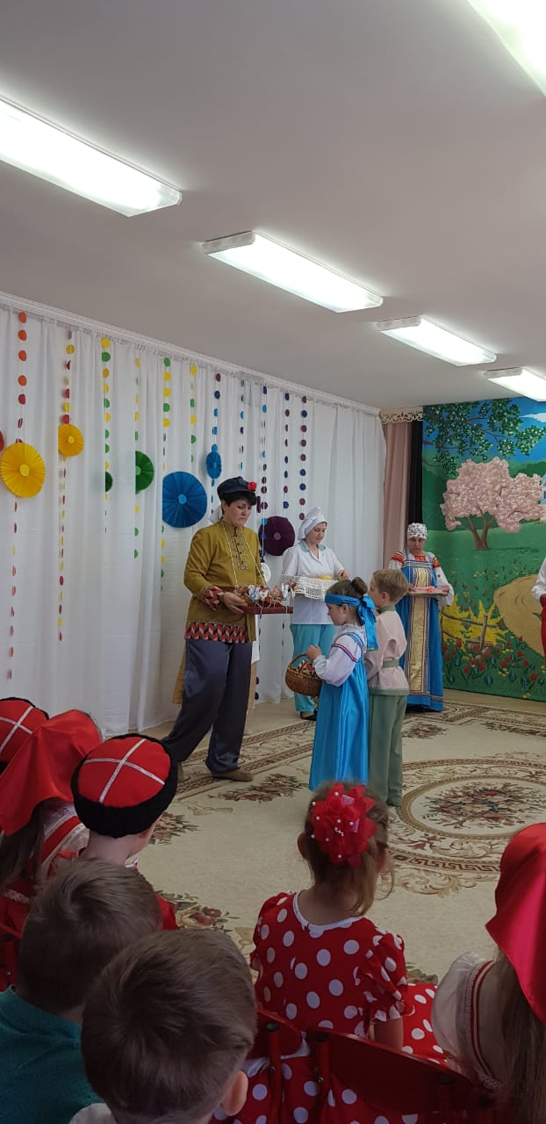
«Пасхальная ярмарка» в казачьей семье

Slide 12
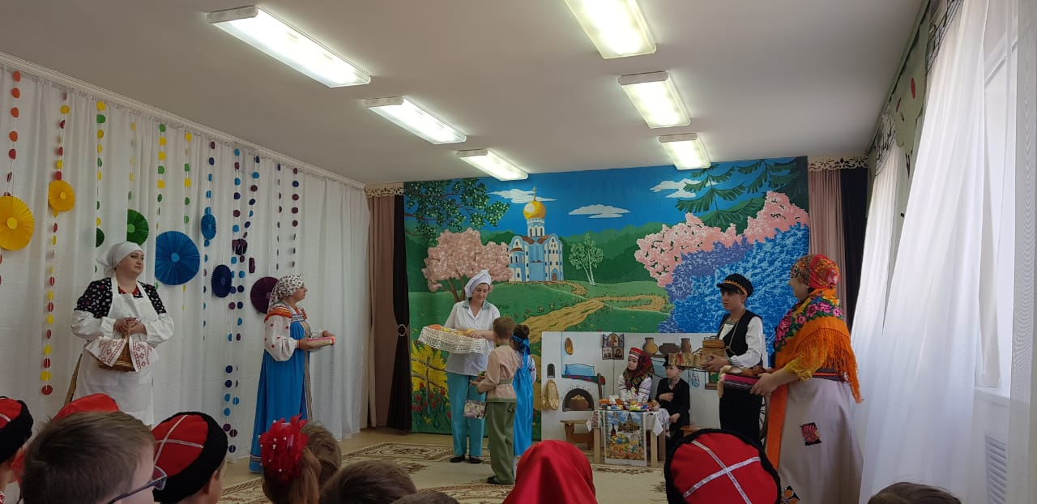
Взаимодействие с приходом Свято-Успенского храма станицы Павловской «Пасхальная ярмарка»
«

Slide 13
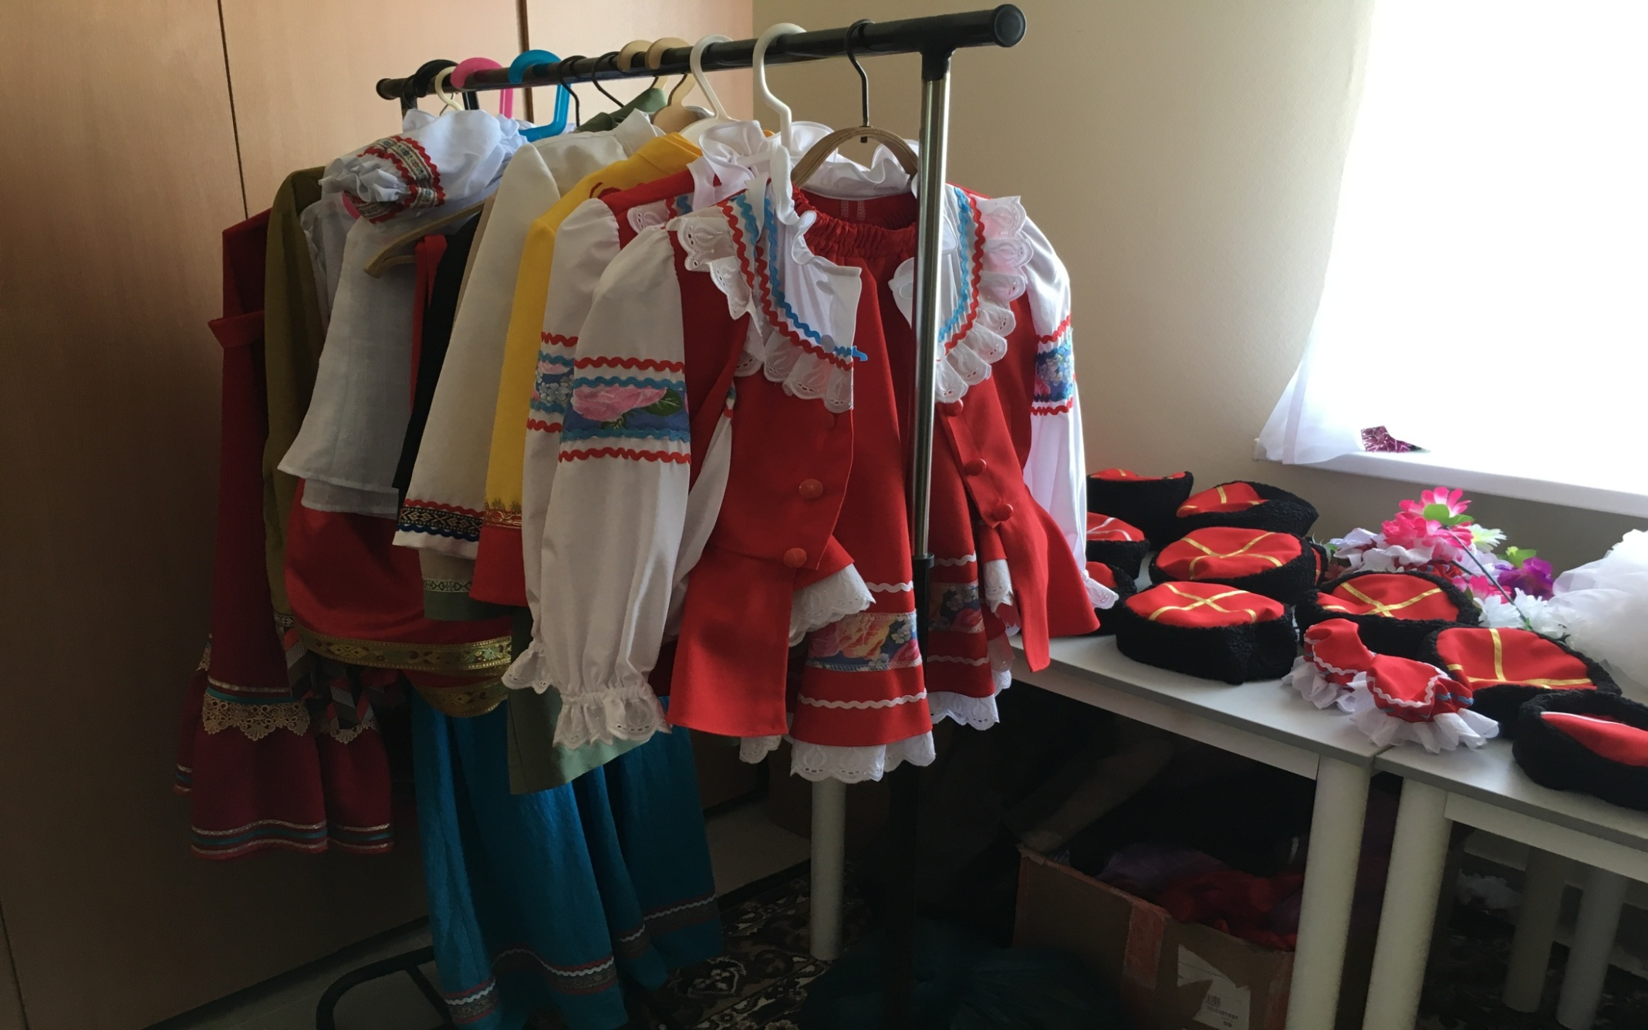
Обогащение развивающей среды «Творческая мастерская по изготовлению костюмов»

Slide 14
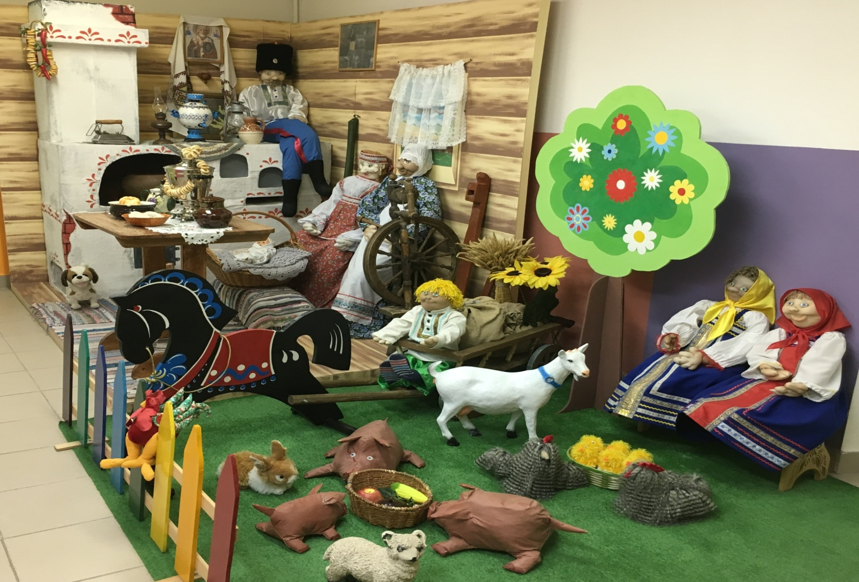
Казачье Кубанское подворье

Slide 15
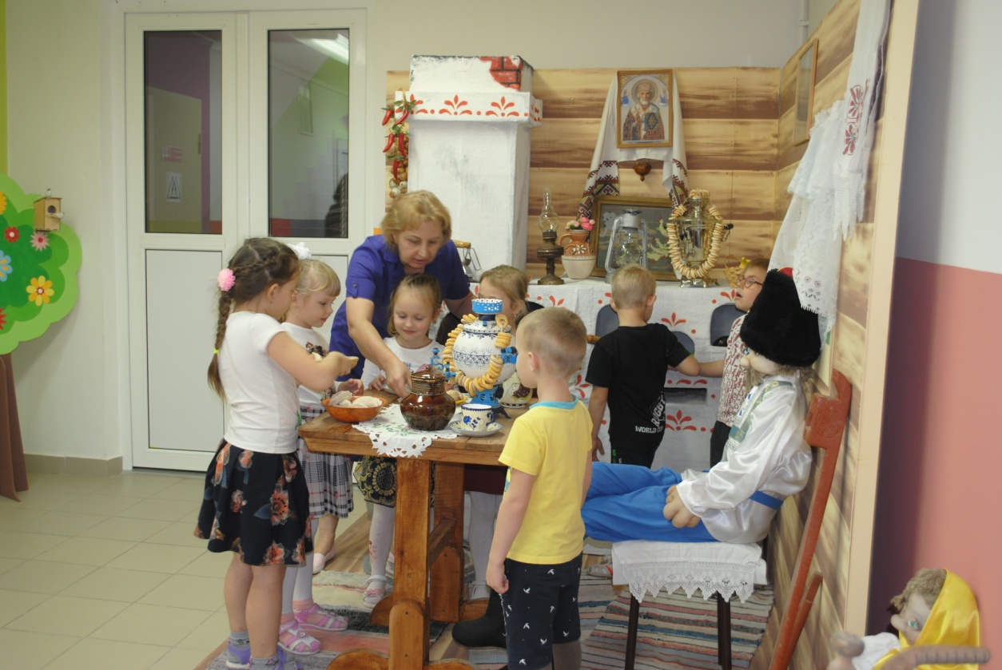

Slide 16
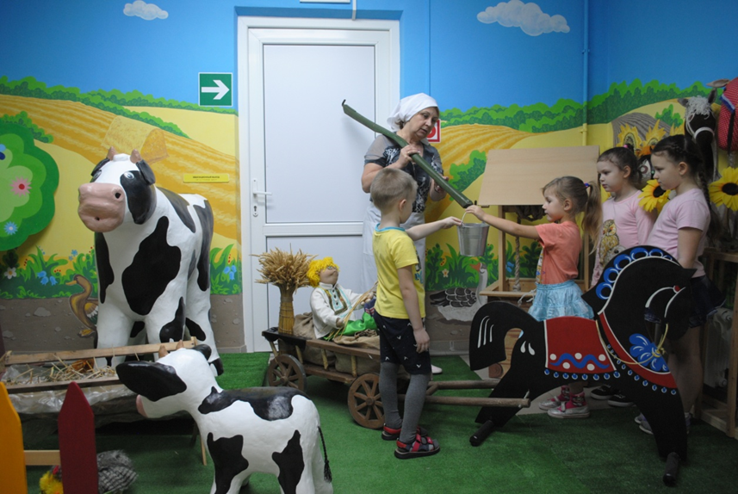

Slide 17
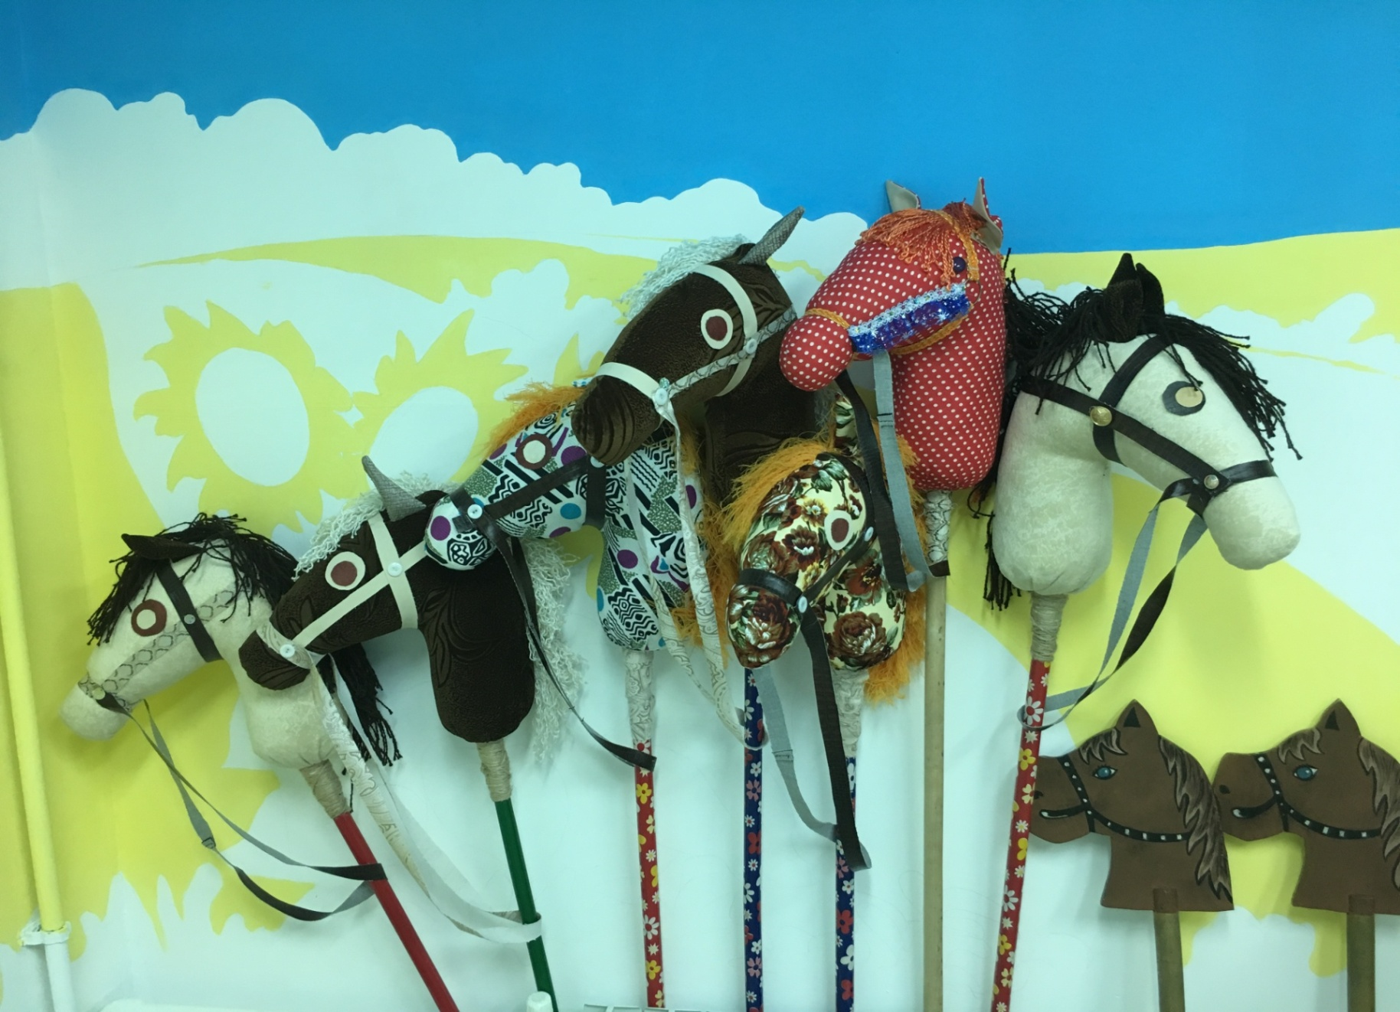
Обогащение развивающей среды – «Лихие кони»

Slide 18
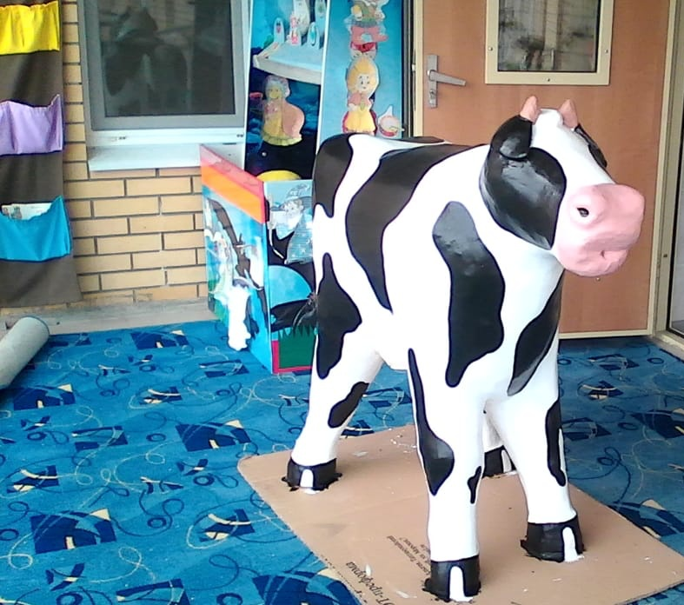
Обогащение развивающей среды –корова «Буренка»

Slide 19
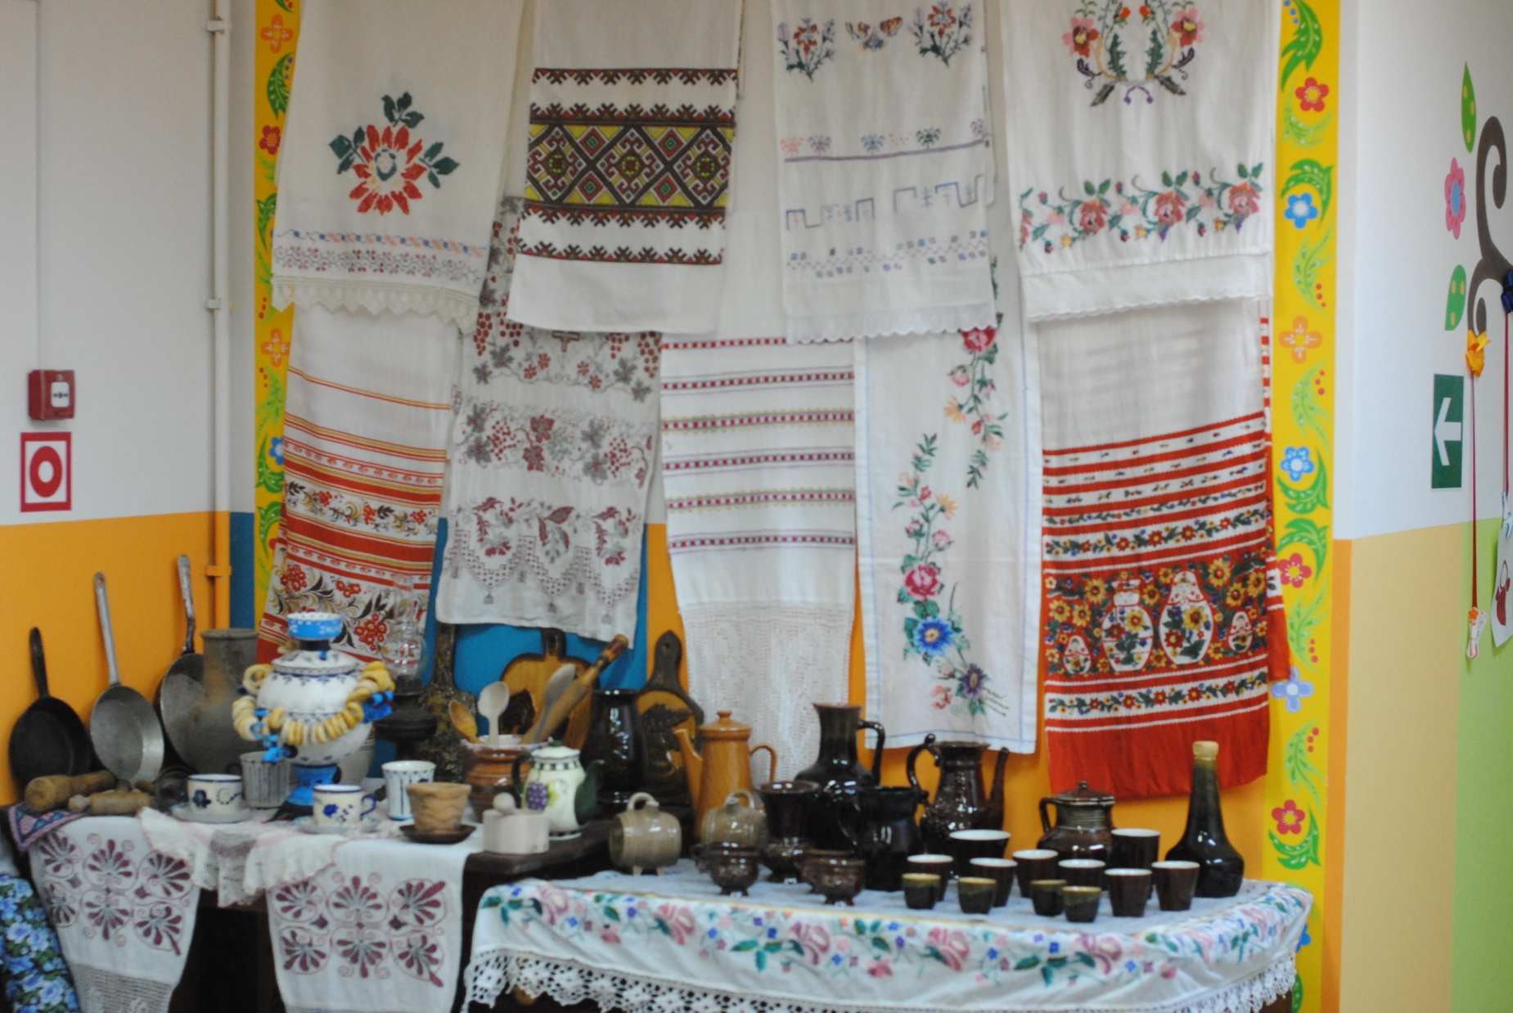
«Рушники кубанских мастериц».

Slide 20
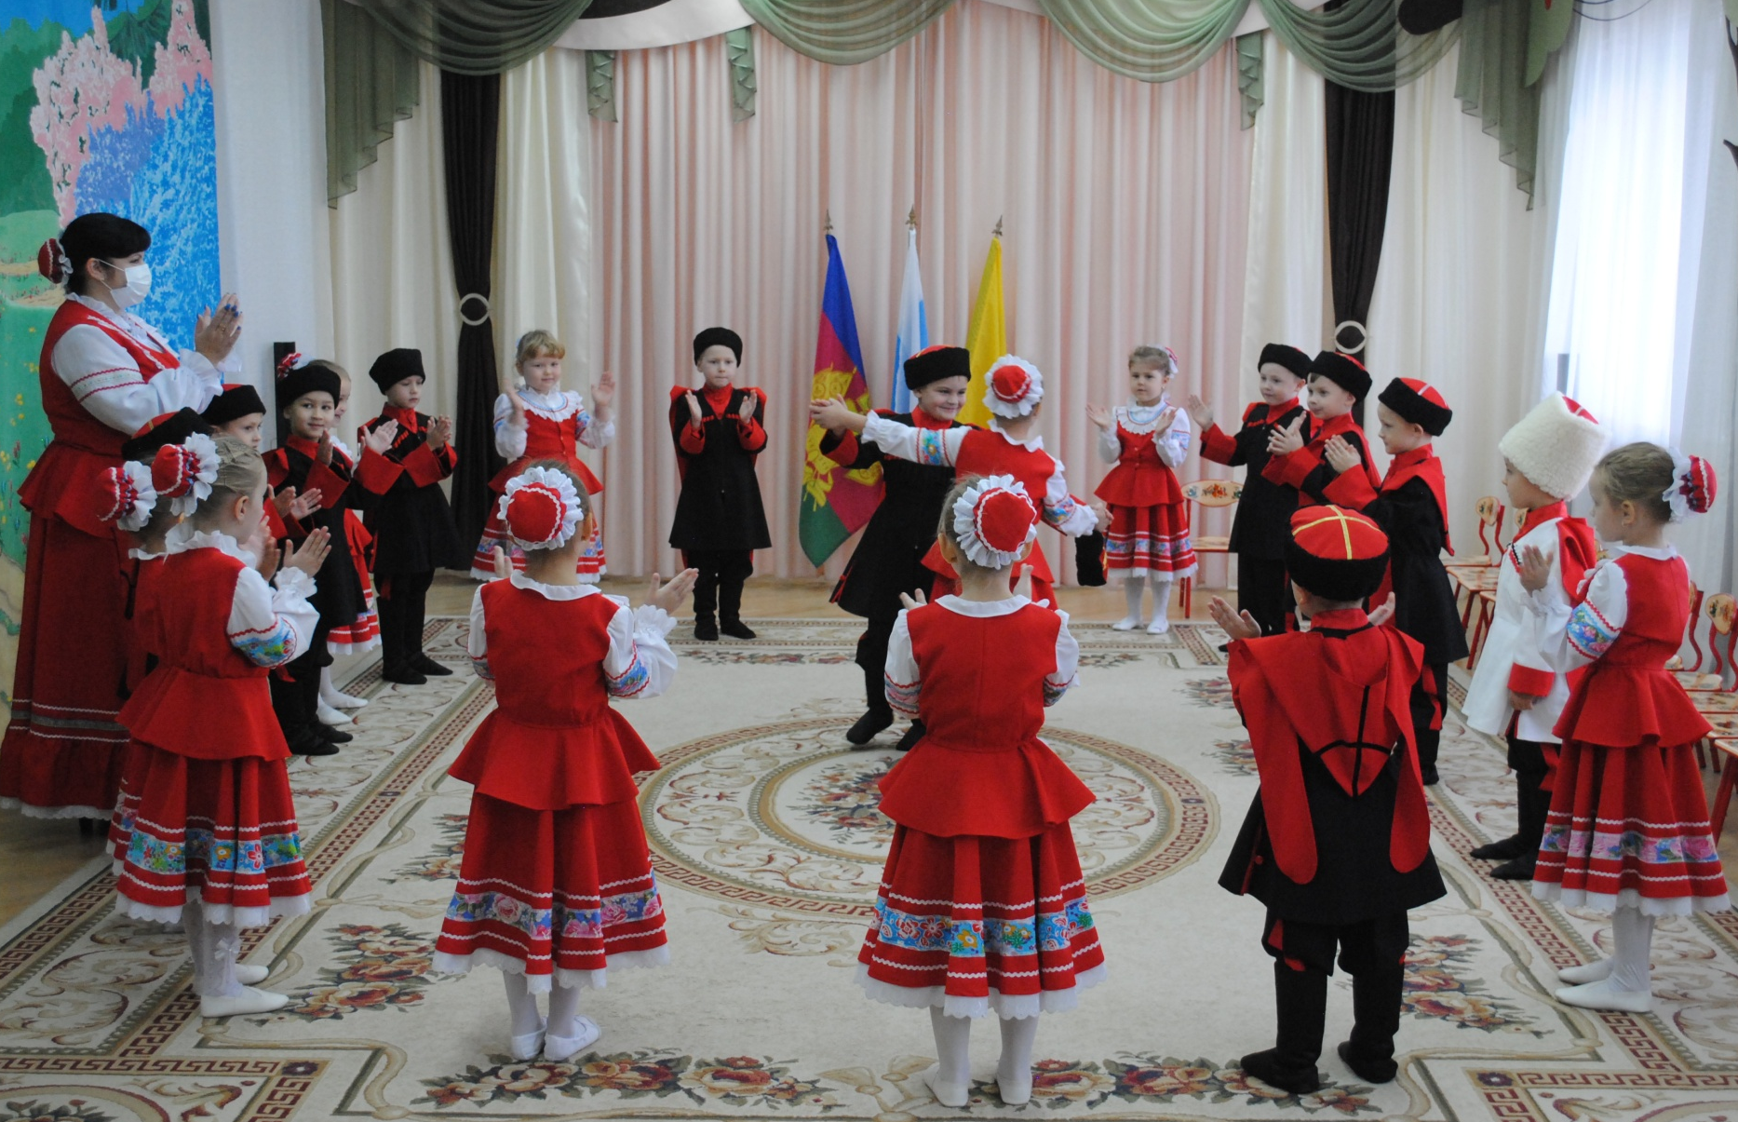

Slide 21
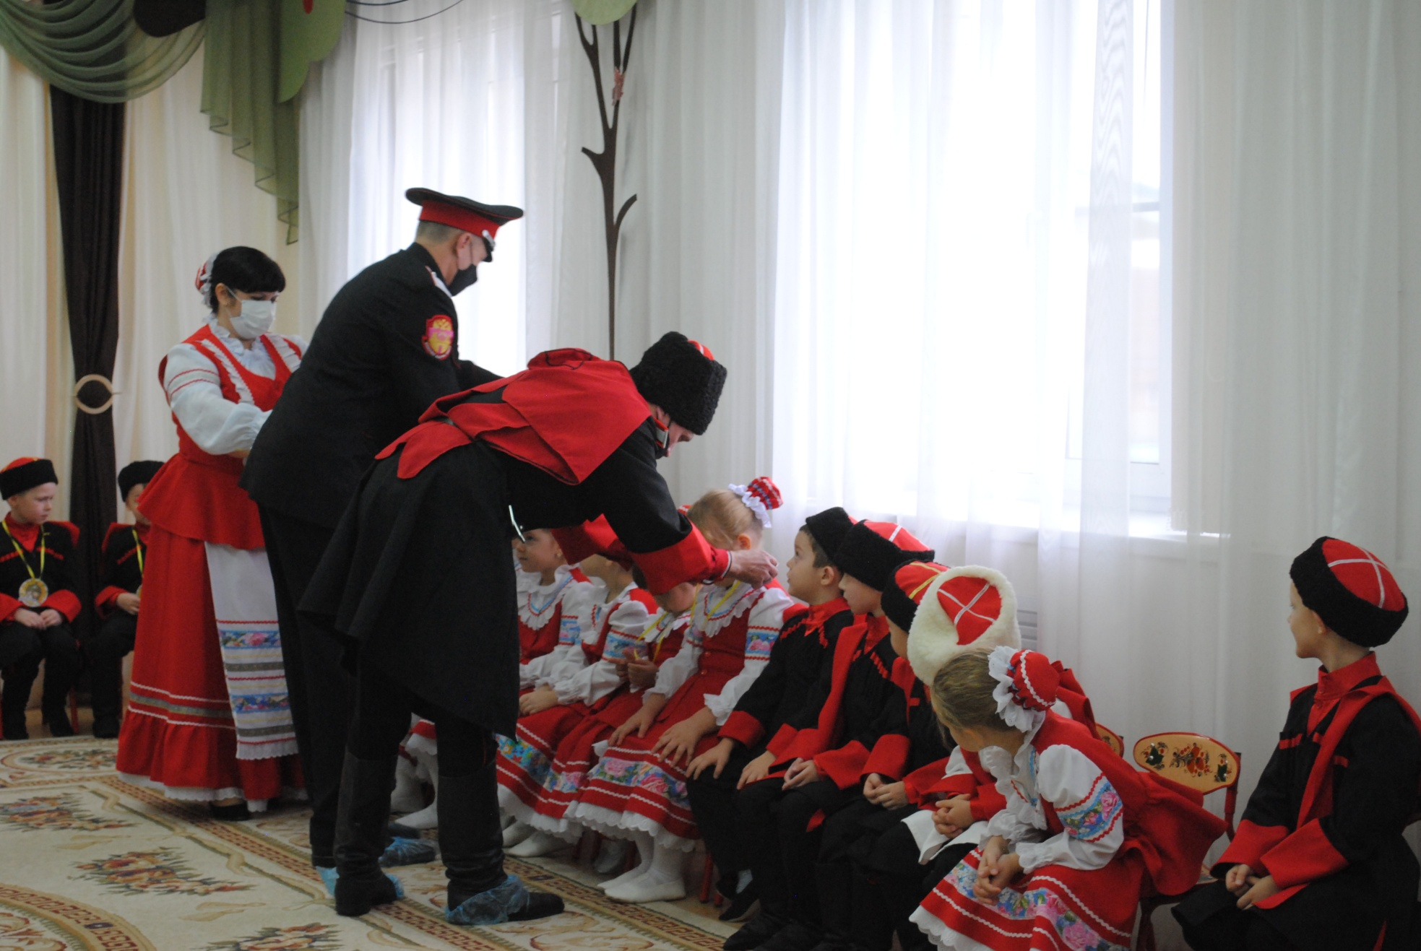
Праздник «Посвящение в казачата»

Slide 22
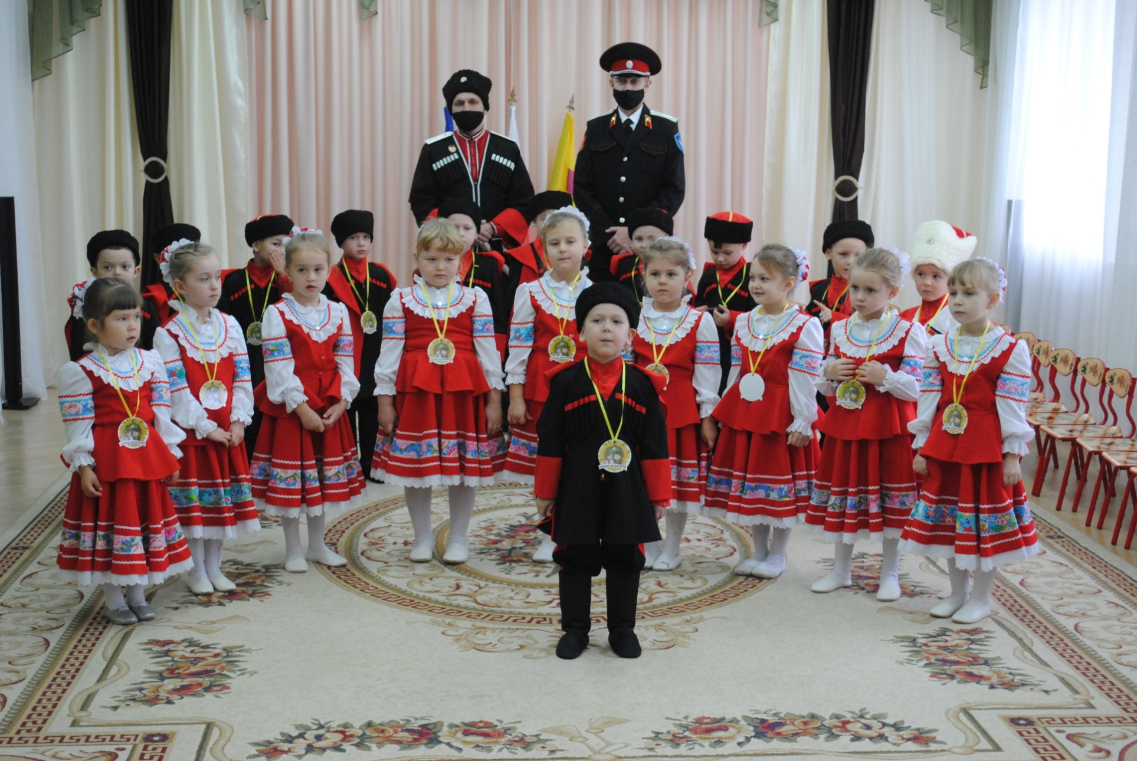
Праздник «Посвящение в казачата»

Slide 23
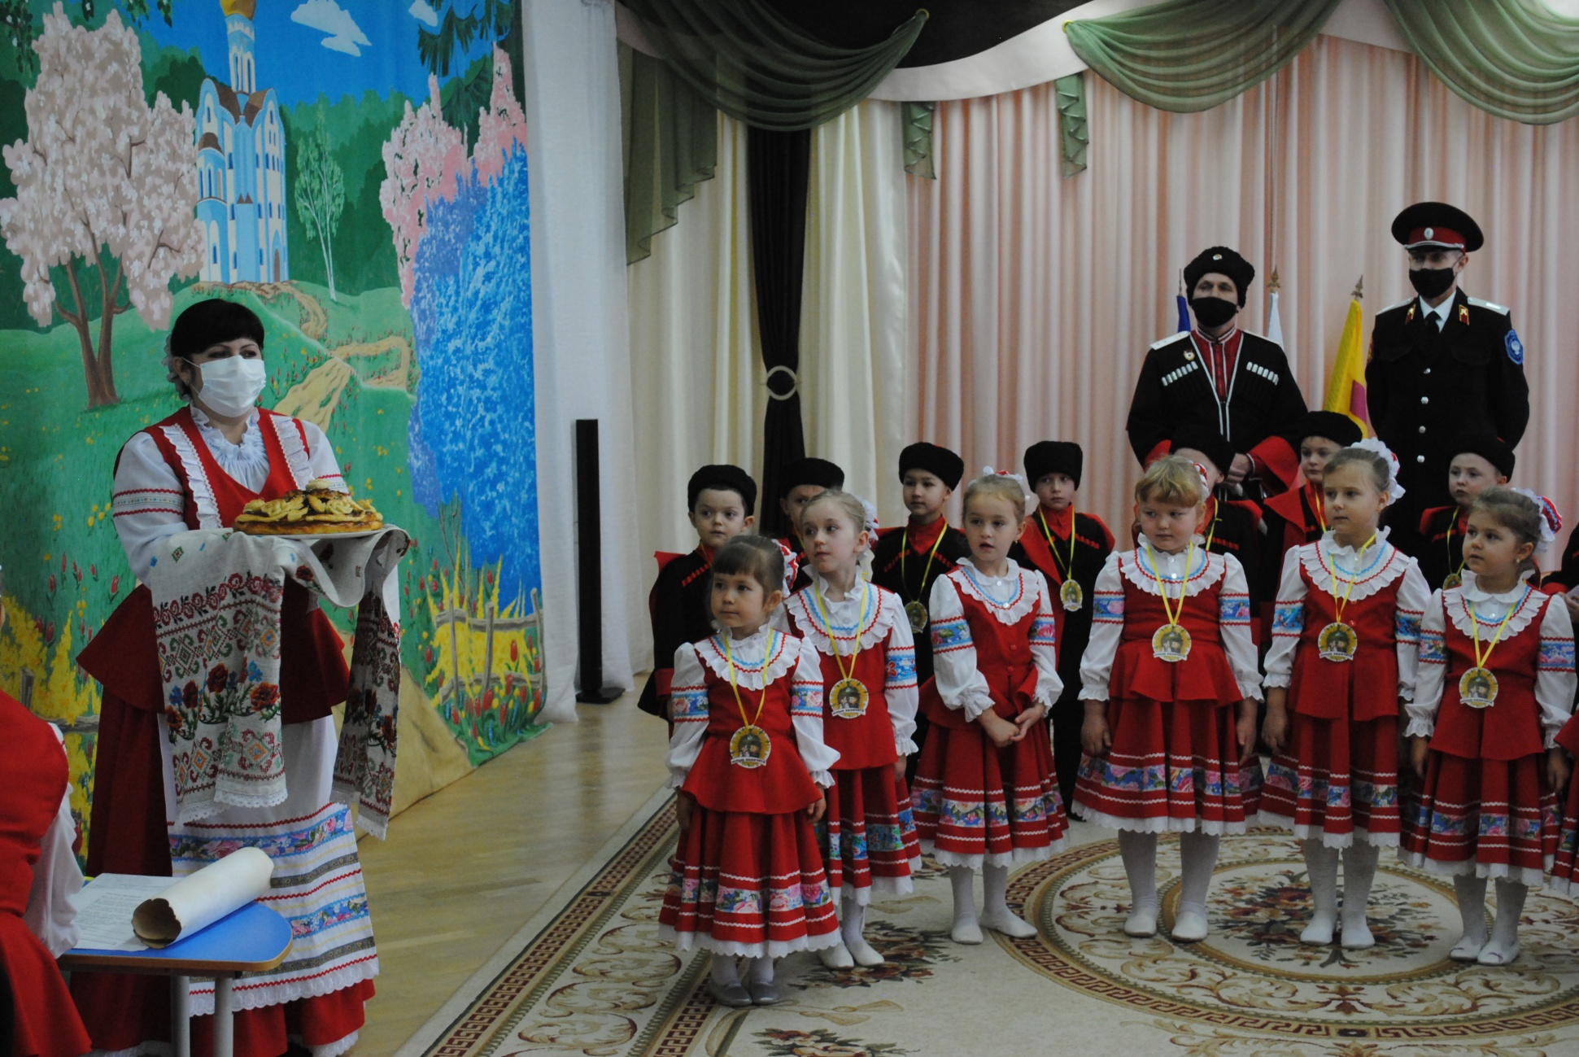
Праздник «Посвящение в казачата»

Slide 24
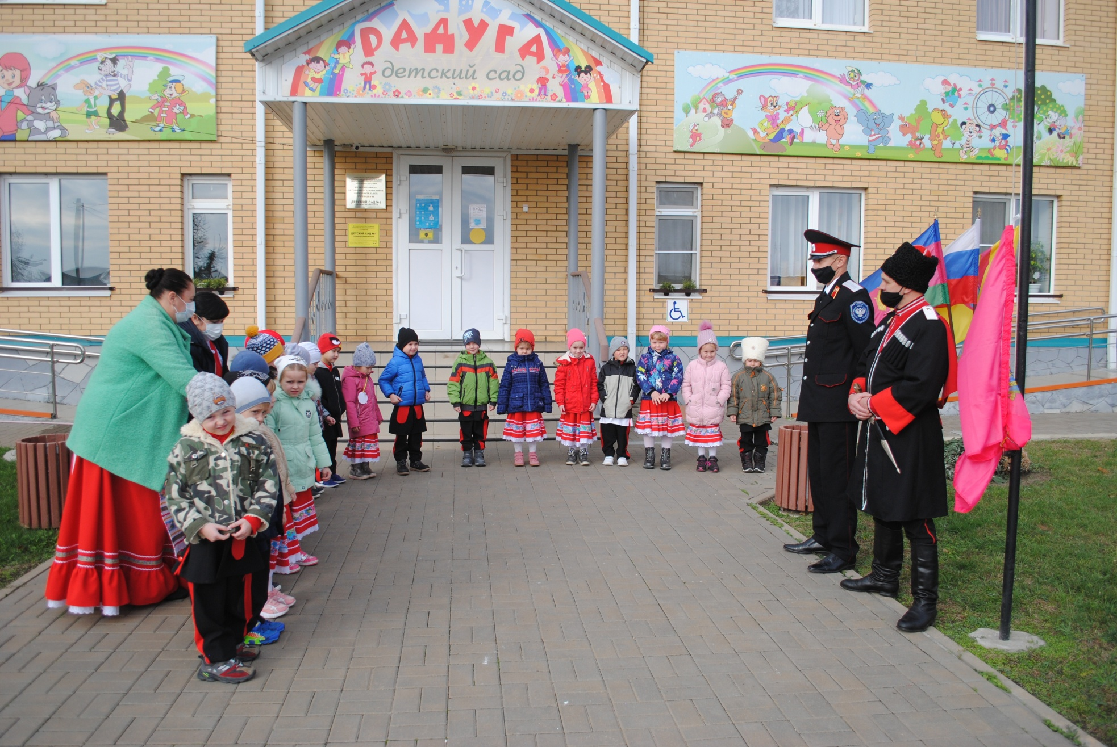
Праздник «Посвящение в казачата»

Slide 25
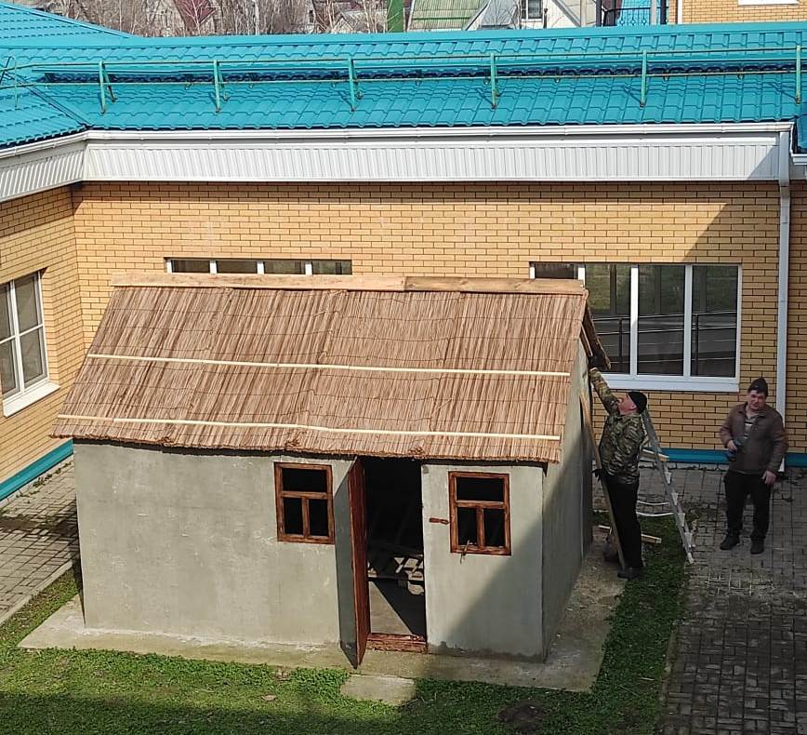
Строительство кубанской хаты

Slide 26
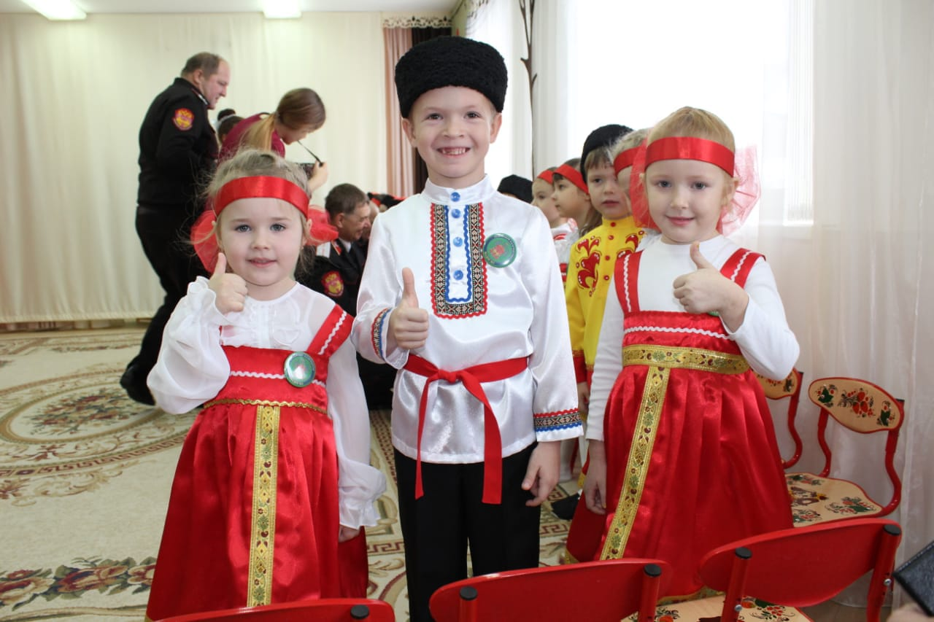
СПАСИБО ЗА ВНИМАНИЕ!

